Slide 1

Makroekonomie II
II. tutoriál
YMAK2
10. 11. 2023
Olomouc
Autor: Ing. Jaroslav Škrabal, Ph.D.

Slide 2
Makroekonomie II
Otevřená ekonomika a determinace rovnovážné produkce
I. část
YMAK2
10. 11. 2023
Olomouc
Autor: Ing. Jaroslav Škrabal, Ph.D.

Slide 3
Čisté vývozy a rovnováha na trhu zboží a služeb v otevřené ekonomice
Otevřená ekonomika – část produkce domácí země je exportována do ostatních zemí.
  Část zboží a služeb, která je investována nebo spotřebována v domácí zemi(subjekty domácností země), je vyráběna v zahraničí a dovážena.

Slide 4
Čisté vývozy a rovnováha na trhu zboží a služeb v otevřené ekonomice
Export (X) = poptávka po zboží a službách vyrobených subjektů domácí země;
Import (M) = úniky z běžného toku důchodu – část důchodu vynaloženého subjekty domácí země není vynaložena na zboží a služby vyrobené domácí ekonomice, ale tvoří důchod subjektů z ostatních zemí.

Slide 5
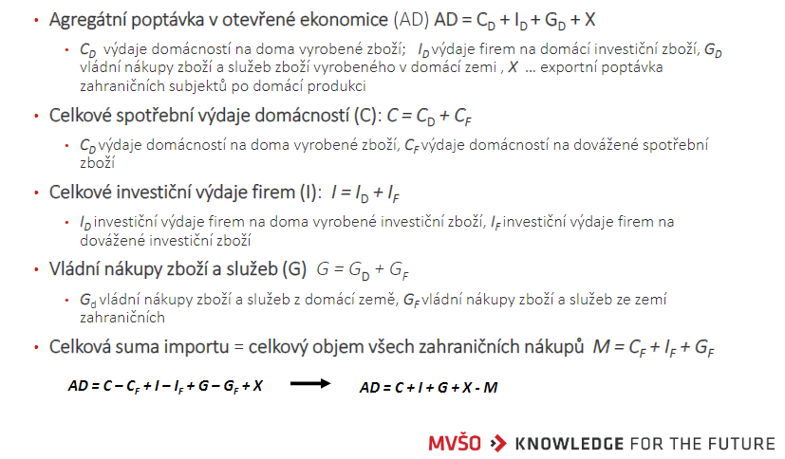
Čisté vývozy a rovnováha na trhu zboží a služeb v otevřené ekonomice

Slide 6
Export, import
Dovozy zboží a služeb domácí země z ostatních zemí světa závislé:
  Na úrovni domácího důchodu;
  Na poměru cenové hladiny domácího zboží a služeb zahraniční cenové hladiny;
  Na měnových kursech;
  Na obchodních omezeních (cla, dovozní přirážky, restrikce aj.);
  Na spotřebitelských preferencích aj.

Slide 7
Export, import
Vývozy – exportní poptávku po doma vyrobeném zboží a službách ovlivňuje:
  Zahraniční důchod;
  Poměr cenové hladiny v ostatních zemích k cenové hladině domácí;
  Vládní podpory či restrikce vývozu;
  Spotřebitelské preference.

Slide 8
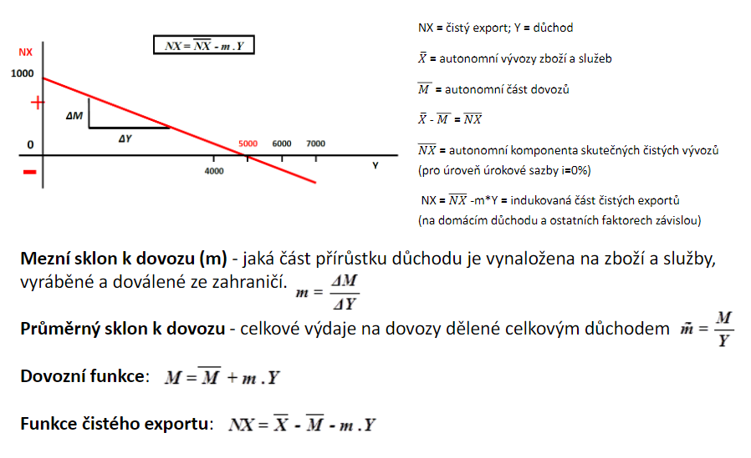
Funkce čistého exportu

Slide 9
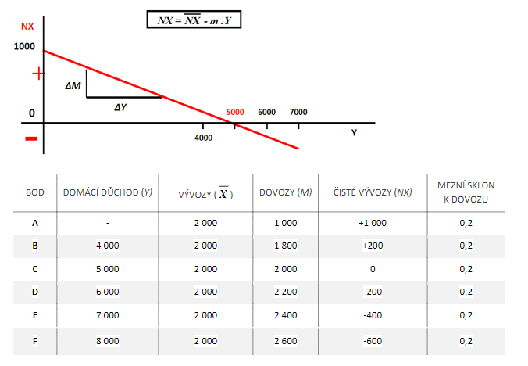
Funkce čistého exportu v systému fixních měnových kurzů

Slide 10
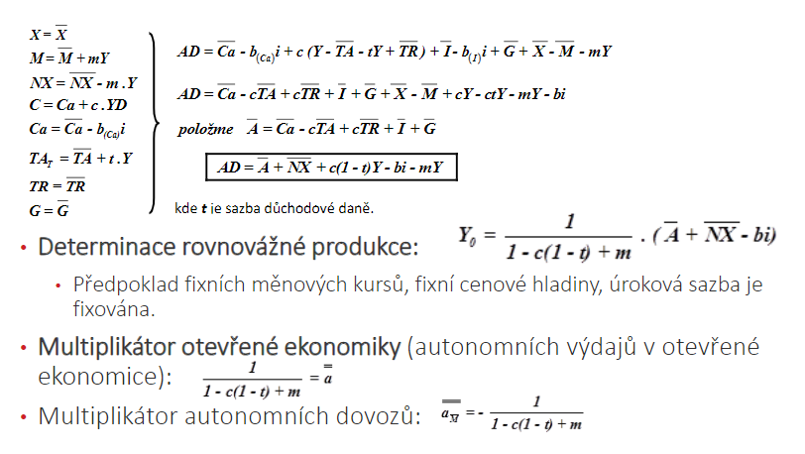
Agregátní poptávka v otevřené ekonomice, determinace rovnovážné produkce

Slide 11
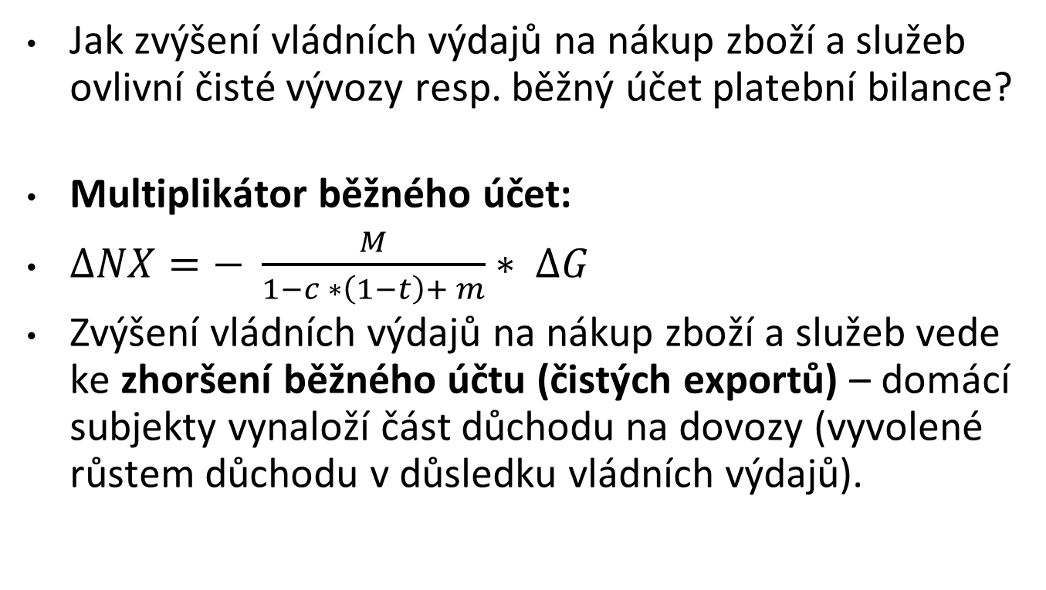
Multiplikátor běžného účtu –čistých vývozů
Jak zvýšení vládních výdajů na nákup zboží a služeb ovlivní čisté vývozy resp. běžný účet platební bilance?
Multiplikátor běžného účet:
$∆NX=− \frac{M}{1−c ∗\left(1−t\right)+ m}∗ ∆G$
Zvýšení vládních výdajů na nákup zboží a služeb vede ke zhoršení běžného účtu (čistých exportů) – domácí subjekty vynaloží část důchodu na dovozy (vyvolené růstem důchodu v důsledku vládních výdajů).

Slide 12
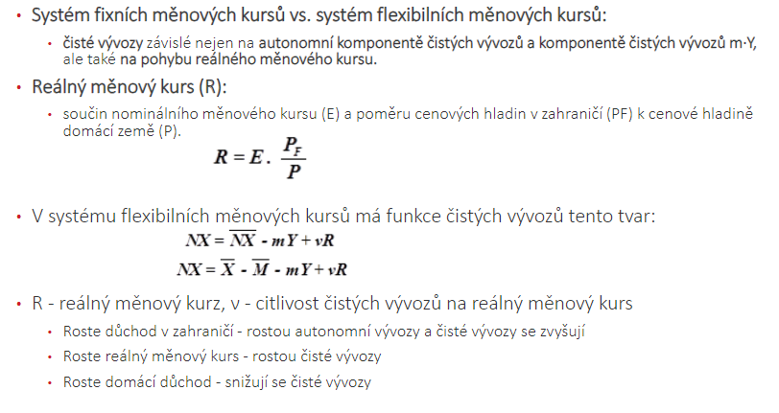
Čisté vývozy v systému flexibilních měnových kurzů

Slide 13
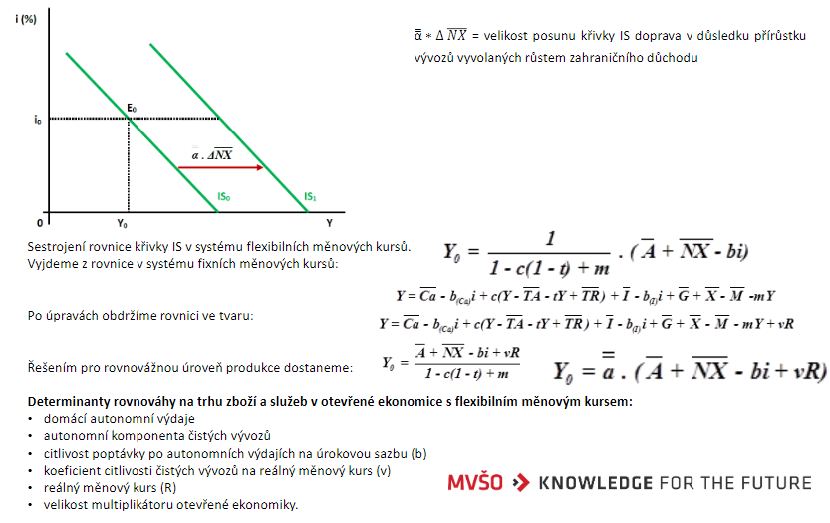
Křivka IS v otevřené ekonomice –v systému flexibilních měnových kursů

Slide 14
Platební bilance, křivka platební bilance a rovnovážná produkce
Platební bilance = úhrn plateb jdoucích z domácí země do ostatních zemí vs. Úhrn plateb z ostatních zemí světa do domácí země;
Skládá se z:
Běžného účtu (CA) = čisté vývozy (NX) (bilance zboží, bilance služeb, bilance (výnosů) důchodů a transferů v mezinárodní sféře).
Kapitálového účtu (CF) = tok kapitálu z ostatních zemí světa do domácí země (nákup obligací, akcií, základních účtů v domácí zemi cizími subjekty) mínus tok kapitálu z domácí země do ostatních zemí světa (nákup obligací, akcií, základních účtů rezidenty domácí země v bankách ostatních zemí světa).

Slide 15
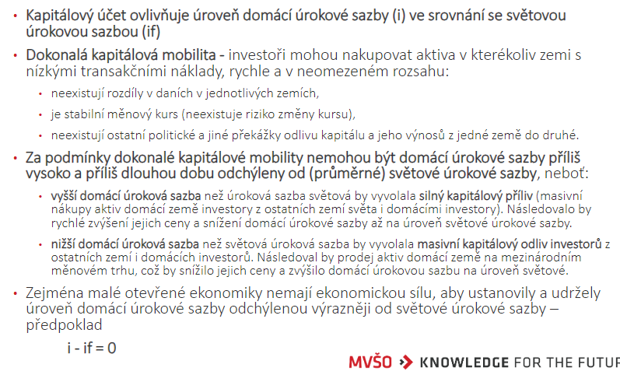
Světová a domácí úroková sazba

Slide 16
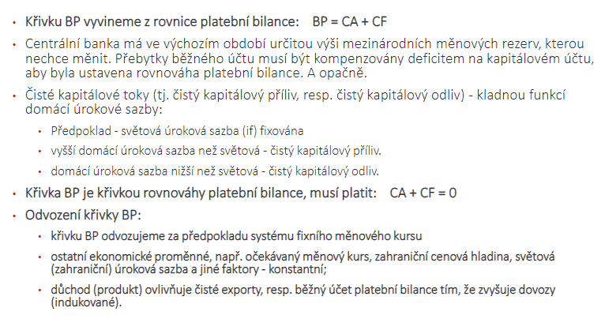
Křivka rovnováhy platební bilance BP

Slide 17
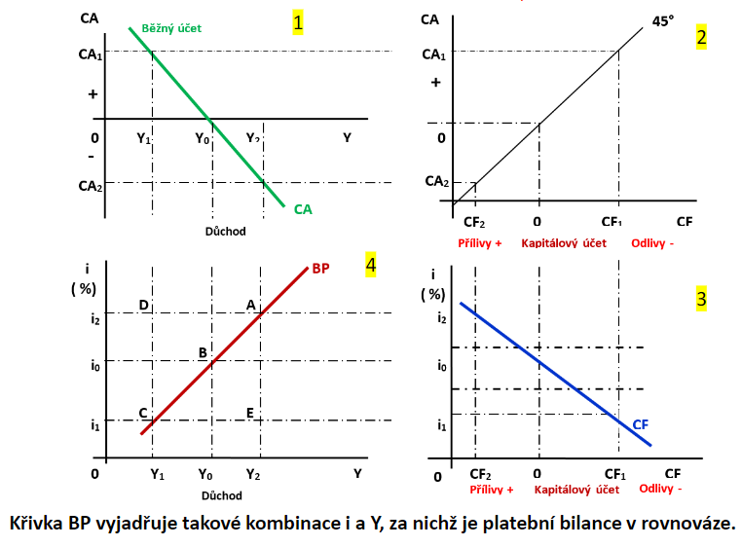
Geometrické odvození křivky BP

Slide 18
Poloha křivky BP
Poloha křivky BP a její posun určeny:
  Úrokovou sazbou,
  Úrovni důchodu,
  Nominálním měnovým kursem,
  Poměrem zahraničních cen (PF) k cenám domácím (P), tj. poměrem PF/P.

Slide 19
Poloha křivky BP
Devalvace měny domácí země posunuje křivku BP doprava;
Revalvace měny domácí země posunuje křivku BP doleva;
Body mimo křivku BP – body nerovnováhy platební bilance.

Slide 20
Swanův diagram
vytvořen nezávisle na sobě australskými ekonomy T. Swanem a W. E. Salterem (1955).
umožňuje poněkud sofistikovaněji analyzovat čtyři situace, které jsou dány vztahem vnitřní a vnější rovnováhy,
předpoklad:
  fixní cenová hladina,
  nulová mobilita kapitálu,
  systém plovoucích kurzů.
reálný devizový kurz x domácí absorbce (C+I+G)
EB: kombinace A a R, při nichž je ekonomika ve vnější rovnováze (nulové saldo obchodní bilance),
IB: kombinace A a R, při nichž je ekonomika ve vnitřní rovnováze (potenciální produkt, plná zaměstnanost).

Slide 21
Swanův diagram
EB: centrální autority zvýší absorbci → růst výstupu → růst dovozu → deficit OB → centrální autority devalvují měnu → růst vývozu a pokles dovozu
R (reálný devizový kurs)
EB (vnější rovnováha)
přebytek OB
expanzní mezera
*B
*A
přebytek OB
recesní mezera
E
deficit OB
expanzní mezera
*C
*D
deficit OB
recesní mezera
IB (vnitřní rovnováha)
A (domácí absorbce)

Slide 22
Makroekonomie II
Problémy determinace měnového kurzu
II. část
YMAK2
10. 11. 2023
Olomouc
Autor: Ing. Jaroslav Škrabal, Ph.D.

Slide 23
Důležité pojmy
Pevné kurzy:
  Pevný či také fixní měnový kurz značí pevně stanovený nominální měnový kurz vůči jiné měně či koši cizích měn.
    Revalvace:
      Devalvací máme na mysli oslabení, znehodnocení měny v systému pevných devizových kurzů.
    Devalvace:
      Revalvací vyjádříme trvalejší úředně vyhlášené posílení měny u fixních (pevných) kurzů.
Plovoucí kurzy:
  V systému plovoucích (flexibilních) kurzů je devizový kurz měny určován nabídkou a poptávkou na devizovém trhu, tudíž centrální autorita nemusí zasahovat.
  V systému plovoucích kurzů hovoříme o apreciaci (zhodnocení) a depreciaci (znehodnocení) měny.
    Apreciace:
      Za jednotku měny domácí se následně platí vice jednotek zahraniční měny a v opačném směru platí, že za jednotku zahraniční měny se bude platit méně jednotek domácí měny.
    Depreciace:
      Je znehodnocení měny, oslabení měnového kurzu domácí měny vůči zahraničním měnám.

Slide 24
Důležité pojmy
Devalvace představuje úřední znehodnocení měny a revalvace oficiální posílení měny, obojí v systému pevných devizových kurzů.
Depreciací máme na mysli tržní oslabení měny, zatímco apreciací tržní zhodnocení měny, obojí však nyní v systému plovoucích devizových kurzů.

Slide 25
Mundellův-Flemingův model
analyzuje účinky fiskální a monetární politiky v otevřené ekonomice;
vychází z modelu IS-LM;
Na horizontální osu nanášíme reálný důchod a na vertikální osu úrokovou míru;
díky keynesiánským předpokladům výsledky analýzy v tomto modelu platí ve velmi krátkém období a to zejména pro situace, kdy se ekonomika nachází v recesní mezeře;

Slide 26
Mundellův-Flemingův model
Předpoklady:
fixní cenová hladina;
ekonomika je pod potenciálním produktem (nevyužité výrobní zdroje);
IS-LM je doplněn o BP;
platí pro malé otevřené ekonomiky, kdy země sama o sobě neovlivní výši (světové) produkce a zároveň neovlivní světovou úrokovou míru. Domácí úroková míra by se za jinak stejných podmínek rovnala světové;
model, který předpokládá dokonalou kapitálovou mobilitu.

Slide 27
Mundellův-Flemingův model
Při analýze účinnosti fiskální a monetární politiky v Mundellově-Flemingově modelu budeme vycházet ze situace, kdy vláda či centrální banka provádějí expanzivní fiskální či monetární politiku,
Každá modelová situace bude vycházet ze stavu, kdy se ekonomika nachází v bodě rovnováhy E₀, tedy na úrovni rovnovážného produktu, kdy se domácí úroková míra rovná zahraniční úrokové míře (i = i_{f})

Slide 28
Účinnost fiskální politiky v M-F modelu – systém pevných kurzů
Vláda provede fiskální expanzi (↑G) → ↑ poptávky po penězích (M/P konstantní) → ↑ i (křivka IS0 se posune doprava do IS1).
Při stávající křivce LM se novým bodem rovnováhy stane Y1 při zvýšené úrokové sazbě i1. Jedná se však pouze o rovnováhu vnitřní. Platební bilance je v nerovnováze (existuje přebytek platební bilance), proto není bod E1 bodem všeobecné rovnováhy.
↑i → i ˃ if (zahraniční úroková sazba) → masivní příliv kapitálu (FÚ PB). Příliv kapitálu vyvolá tlak na zhodnocení domácí měny (v systému pevných kurzů toto CB nemůže dovolit). Prostřednictvím svých intervencí prodává domácí měnu, nakupuje zahraniční měnu a zvyšuje tak domácí peněžní zásobu (↓i) (posun křivky LM0 doprava do LM1).

Slide 29
Účinnost fiskální politiky v M-F modelu – systém pevných kurzů
Centrální banka bude intervenovat tak dlouho, dokud se domácí úroková sazba nebude rovnat zahraniční úrokové sazbě.
Konečným výsledkem je rovnováha v bodě E2 při zvýšeném reálném důchodu, původní úrokové sazbě a původně hodnotě domácí měny.
Fiskální politika je maximálně účinná.

Slide 30
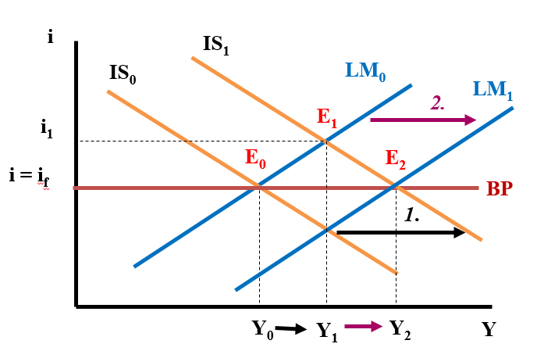
Účinnost fiskální politiky v M-F modelu – systém pevných kurzů

Slide 31
Účinnost fiskální politiky v M-F modelu – systém pružných kurzů
Vláda provede fiskální expanzi (↑G) → ↑ poptávky po penězích (M/P konstantní) → ↑ i (křivka IS0 se posune doprava do IS1).
Při stávající křivce LM se novým bodem rovnováhy stane Y1 při zvýšené úrokové sazbě i1. Jedná se však pouze o rovnováhu vnitřní. Platební bilance je v nerovnováze (existuje přebytek platební bilance), proto není bod E1 bodem všeobecné rovnováhy.
↑i → i ˃ if → masivní příliv kapitálu (FÚ PB). Příliv kapitálu způsobí zhodnocení (apreciaci) domácí měny.
Zhodnocení měny mění relativní ceny exportu a importu, export se stává dražším, import naopak levnějším, což způsobí ↓NX → ↓AD → ↓Y.

Slide 32
Účinnost fiskální politiky v M-F modelu – systém pružných kurzů
Měna se bude zhodnocovat tak dlouho, dokud se domácí a zahraniční úroková sazby nevyrovnají.
Křivka IS se vrací na svoji původní úroveň, obnoví se původní rovnováha reálného důchodu a domácí a světová úroková sazba se vyrovnají.
Konečná rovnováha nastává v bodě E2 = E0 při původním reálném důchodu, původní úrokové míře a zhodnocené měně.
Fiskální politika je naprosto neúčinná

Slide 33
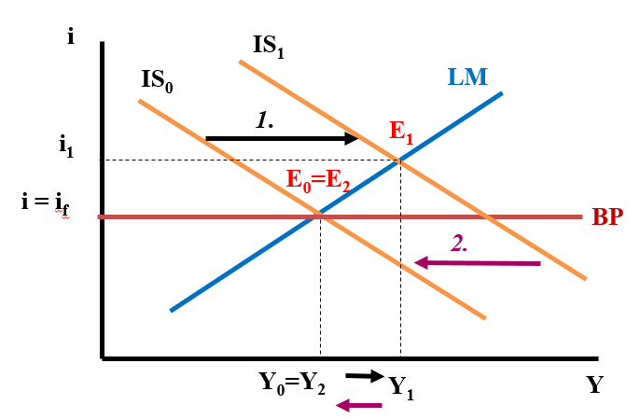
Účinnost fiskální politiky v M-F modelu – systém pružných kurzů

Slide 34
Úplný mezinárodní vytěsňovací efekt
O úplném mezinárodním vytěsňovacím efektu hovoříme v situaci, kdy fiskální expanze vede ke zhodnocení domácí měny, které vyvolá pokles čistých exportů (export se stává dražším a jeho objem klesá).
Pokles čistých exportů je ekvivalentní původnímu nárůstu vládních výdajů.
Vládní nákupy tedy prostřednictvím zhodnocení domácí měny zcela vytěsní čisté exporty.

Slide 35
Účinnost MP v M-F modelu – systém pevných kurzů
Centrální banka provede monetární expanzi (↑M/P) → při fixní cenové hladině toto povede ↑nabídky peněz (L se nemění) → ↓ i (křivka LM0 se posune doprava do LM1), ↑Y.
Při stávající křivce IS se novým bodem rovnováhy stane Y1 při zvýšené snížené sazbě i1. Jedná se však pouze o rovnováhu vnitřní. Platební bilance je v nerovnováze (existuje deficit platební bilance), proto není bod E1 bodem všeobecné rovnováhy.
↓i → i ˂ if → masivní odliv kapitálu (FÚ PB). Odliv kapitálu vyvolá tlak na znehodnocení domácí měny (v systému pevných kurzů toto CB nemůže dovolit).

Slide 36
Účinnost MP v M-F modelu – systém pevných kurzů
Prostřednictvím svých intervencí nakupuje domácí měnu, prodává zahraniční měnu a snižuje tak domácí peněžní zásobu (↑i) (křivka LM1 se bude vracet zpět do LM0).
Konečná rovnováha nastává v bodě E2 = E0 při původním reálném důchodu a původní úrokové míře.
Monetární politika je naprosto neúčinná.

Slide 37
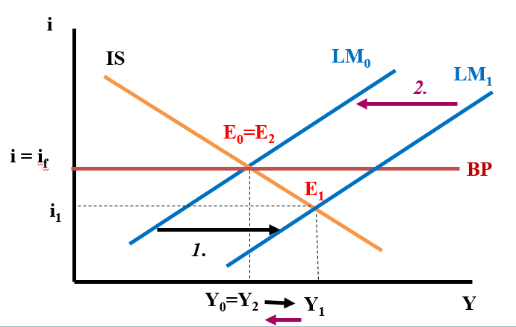
Účinnost MP v M-F modelu – systém pevných kurzů

Slide 38
Účinnost MP v M-F modelu – systém pružných kurzů
Centrální banka provede monetární expanzi (↑M/P) → při fixní cenové hladině toto povede ↑nabídky peněz (L se nemění) → ↓ i (křivka LM0 se posune doprava do LM1), ↑Y.
Při stávající křivce IS se novým bodem rovnováhy stane Y1 při zvýšené snížené sazbě i1. Jedná se však pouze o rovnováhu vnitřní. Platební bilance je v nerovnováze (existuje deficit platební bilance), proto není bod E1 bodem všeobecné rovnováhy.
↓i → i ˂ if → masivní odliv kapitálu (FÚ PB). Odliv kapitálu způsobí znehodnocení domácí měny.
Znehodnocení domácí měny znamená, že se export stává levnějším a konkurenceschopnějším, dovoz přitom dražším, což povede k ↑NX.

Slide 39
Účinnost MP v M-F modelu – systém pružných kurzů
↑NX → ↑AD a křivka IS0 se posouvá doprava do IS1, reálný důchod roste.
Znehodnocování bude probíhat tak dlouho, dokud pokles relativních cen exportu a importu nezajistí přesun ekonomiky do bodu E2.
Tento bod představuje rovnováhu s vyšší úrovní reálného důchodu (Y2), stejnou úrokovou sazbou a znehodnocenou měnou.
Monetární politika je vysoce účinná

Slide 40
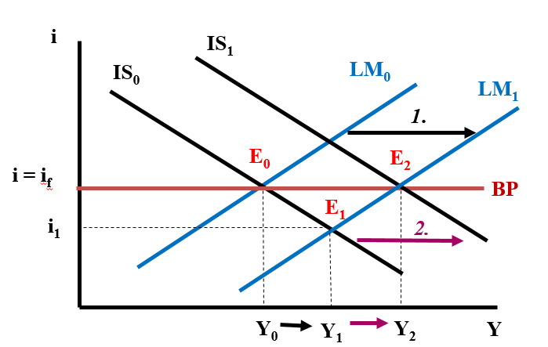
Účinnost MP v M-F modelu – systém pružných kurzů

Slide 41
Dokonalá kapitálová imobilita
V případě dokonalé kapitálové imobility (nulové kapitálové mobility) nebude pohyb kapitálu reagovat na pohyb úrokové míry.
Za tohoto předpokladu neexistuje vazba domácí úrokové míry na zahraniční úrokovou míru a křivka rovnováhy platební bilance bude vertikální.
Při analýze účinnosti fiskální a monetární politiky budeme vycházet ze situace, kdy vláda či centrální banka provádějí expanzivní fiskální či monetární politiku.
Každá modelová situace bude vycházet ze stavu, kdy se ekonomika nachází v bodě vnitřní i vnější rovnováhy E_{0.}

Slide 42
Účinnost FP - dokonalá imobilita – pevné kurzy
Vláda provede fiskální expanzi (↑G) → ↑ poptávky po penězích (M/P konstantní) → ↑ i (křivka IS0 se posune doprava do IS1), nový bod rovnováhy (i1 a Y1).
I přesto, že je nyní i ˃ if , nebude to mít žádný vliv na pohyb kapitálu.
↑Y → ↓NX z důvodu zvýšení importu a platební bilance se dostane do deficitu.
Tento deficit vytváří tlak na znehodnocení domácí měny, ale jelikož se nacházíme v systému pevných kurzů, je pro centrální banku jakékoliv znehodnocení nepřípustné. Bude tedy intervenovat ve smyslu nákupu domácí měny a prodeje deviz (posun křivky LM0 doleva do LM1).

Slide 43
Účinnost FP - dokonalá imobilita – pevné kurzy
Monetární restrikce způsobí další ↑ i a ↓Y (z důvodu ↓I → ↓AD).
Reálný důchod bude klesat tak dlouho, dokud se platební bilance nedostane zpět do rovnováhy. Nový rovnovážný stav pak nastane při původním důchodu (E2) a zvýšené úrokové míře (i2).
Fiskální politika je naprosto Neúčinná.
Hlavním důvodem je úplný vytěsňovací efekt (nejedná se o mezinárodní neboť nedošlo k vytěsnění čistých exportů).

Slide 44
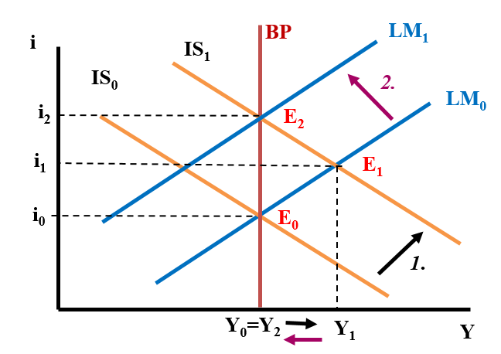
Účinnost FP - dokonalá imobilita – pevné kurzy

Slide 45
Účinnost FP - dokonalá imobilita – pružné kurzy
Vláda provede fiskální expanzi (↑G) → ↑ poptávky po penězích (M/P konstantní) → ↑ i (křivka IS0 se posune doprava do IS1), nový bod rovnováhy (i1 a Y1).
I přesto, že je nyní i ˃ if , nebude to mít žádný vliv na pohyb kapitálu.
↑Y → ↓NX z důvodu zvýšení importu a platební bilance se dostane do deficitu.
Deficit PB vytváří tlak vytváří tlak na znehodnocení měny → měna depreciuje a Znehodnocení domácí měny se projeví posunem křivky BP0 doprava do BP1.

Slide 46
Účinnost FP - dokonalá imobilita – pružné kurzy
Toto ovšem není jediný efekt, neboť zároveň dojde k růstu konkurenceschopnosti domácího zboží v zahraničí, což při splnění Marshallovy–Lernerovy podmínky povede k ↑NX → ↑AD → ↑Y, což se projeví jako další posun křivky IS (IS2).
Novým bodem celkové rovnováhy se tak stává bod E2, který představuje průsečík křivek IS2, BP1 a LM.
Jelikož došlo k růstu produktu, můžeme konstatovat, že fiskální politika je za podmínky dokonalé kapitálové imobility a plovoucích kurzů účinná.
Velikost této účinnosti pak bude záviset na sklonech křivek IS a LM.

Slide 47
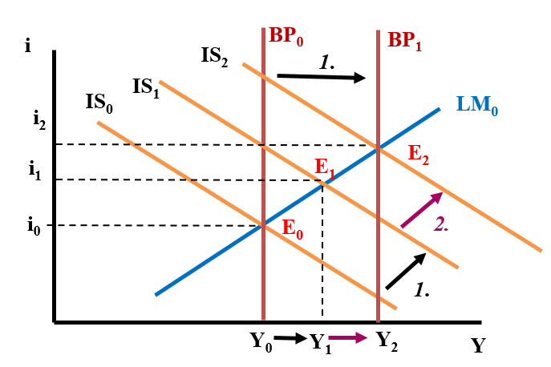
Účinnost FP - dokonalá imobilita – pružné kurzy

Slide 48
Účinnost MP - dokonalá imobilita – pevné kurzy
Centrální banka provede monetární expanzi (↑M/P) → při fixní cenové hladině toto povede ↑nabídky peněz (L se nemění) → ↓ i (křivka LM0 se posune doprava do LM1), ↑Y (i1 a Y1).
Nižší úroková sazba však nemá žádný vliv na odliv kapitálu ze země, neboť tento na změnu úrokové míry vůbec nereaguje (vertikální BP), tudíž není vyvíjen ani žádný tlak na změnu devizového kurzu.
↑Y → ↓NX (deficit platební bilance) → deficit platební bilance vytvoří tlak na znehodnocení domácí měny.
V systému pevných kurzů bude centrální banka intervenovat prostřednictvím nákupu domácí měny a prodeje deviz (restriktivní monetární politika), která povede k posunu LM1 zpět do LM0.

Slide 49
Účinnost MP - dokonalá imobilita – pevné kurzy
Ekonomika se vrátí do stavu vnitřní i vnější rovnováhy při stejném reálném důchodu (Y0) a stejné úrokové sazbě (i0).
Monetární politika je naprosto neúčinná
Zatímco v systému dokonalé mobility kapitálu (Mundellův-Flemingův model) byl příčinou znehodnocení domácí měny odliv kapitálu, v případě dokonalé kapitálové imobility je to pokles čistých exportů, který vede k deficitu platební bilance a následně k tlaku na znehodnocení měny!!!

Slide 50
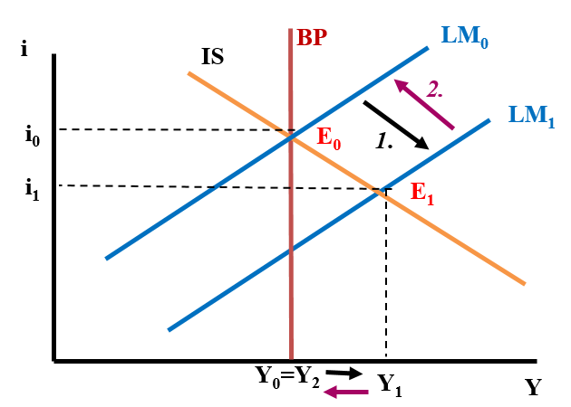
Účinnost MP - dokonalá imobilita – pevné kurzy

Slide 51
Účinnost MP - dokonalá imobilita – pružné kurzy
Centrální banka provede monetární expanzi (↑M/P) → při fixní cenové hladině toto povede ↑nabídky peněz (L se nemění) → ↓ i (křivka LM0 se posune doprava do LM1), ↑Y (i1 a Y1).
Nižší úroková sazba však nemá žádný vliv na odliv kapitálu ze země, neboť tento na změnu úrokové míry vůbec nereaguje (vertikální BP), tudíž není vyvíjen ani žádný tlak na změnu devizového kurzu.
↑Y → ↓NX (deficit platební bilance) → deficit platební bilance vytvoří tlak na znehodnocení domácí měny.
V systému plovoucích kurzů domácí měna depreciuje.

Slide 52
Účinnost MP - dokonalá imobilita – pružné kurzy
Znehodnocení domácí měny se projeví dvěma způsoby:
  Změna reálného devizového kurzu ovlivňuje polohu křivky BP, tudíž depreciace se projeví posunem křivky BP0 doprava do BP1.
  Zároveň znehodnocení domácí měny vede k růstu konkurenceschopnosti domácí produkce na zahraničních trzích, proto bude-li splněna Marshallova-Lernerova podmínka, poroste export a tím pádem také čisté exporty, což se projeví posunem křivky IS0 doprava do IS1.
Nová rovnováha se ustálí při vyšším důchodu (Y2) a vyšší úrokové míře (i2) bodě E2. Tento bod je bodem vnitřní i vnější rovnováhy.

Slide 53
Účinnost MP - dokonalá imobilita – pružné kurzy
Vzhledem k účinkům na reálný produkt, můžeme konstatovat, že monetární politika je za předpokladu dokonalé kapitálové imobility a v systému plovoucích kurzů účinná.

Slide 54
Shrnutí o účinnosti FP a MP v modelu IS-LM-BP
Vzhledem k účinkům na reálný produkt, můžeme konstatovat, že monetární politika je za předpokladu dokonalé kapitálové imobility a v systému plovoucích kurzů účinná.
 | Fiskální politika |  | Monetární politika
 | Nulová mobilita kapitálu | Dokonalá mobilita kapitálu | Nulová mobilita kapitálu | Dokonalá mobilita kapitálu
Pevný DK | neúčinná | účinná | neúčinná | neúčinná
Plovoucí DK | účinná | neúčinná | účinná | účinná

Slide 55

Mezinárodní obchod a směna
Parita kupních sil
Zákon jediné ceny
  Ceny identického zboží jsou stejné bez ohledu na místo prodeje.
Absolutní verze parity kupních sil
  Nominální měnový kurz je dán podílem cenových hladin ve dvou zemích.
$$E_{CZK/EUR}= P_{CR}/P_{SR}$$

Slide 56

Mezinárodní obchod a směna
Relativní verze parity kupních sil
Změna nominálního měnového kurzu je dána diferenciálem měr inflací ve dvou zemích.
$${změně E}_{CZK/EUR}= π_{CR}/π_{SR}$$

Slide 57
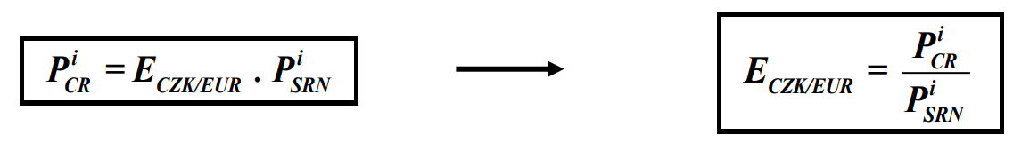
Teorie parity kupní síly
Teorie parity kupní síly je založena na působení zákona jediné ceny.
Zákon jediné ceny:
  • dokonale konkurenční trh, neexistence dopravních nákladů a ostatních překážek mezinárodního obchodu (cla, dovozní kvóty, …) = identická zboží prodávána v různých zemích za stejnou cenu, jsou-li ceny těchto zboží vyjádřeny ve stejné měně.
  • identické zboží „i“ se podle tohoto zákona prodává za stejnou cenu v celém světě.

Slide 58
Formy teorie parity kupní síly
Formy teorie parity kupní síly:
• absolutní forma;
• relativní forma.
Absolutní forma - měnový kurs je determinován poměrem cenových úrovní zemí.
Předpoklady:
neexistují dopravní náklady a jiné transakční náklady v mezinárodním obchodě;
neexistují ostatní překážky mezinárodního obchodu (cla, dovozní kvóty, …);
existují dokonalé konkurenční struktury.

Slide 59
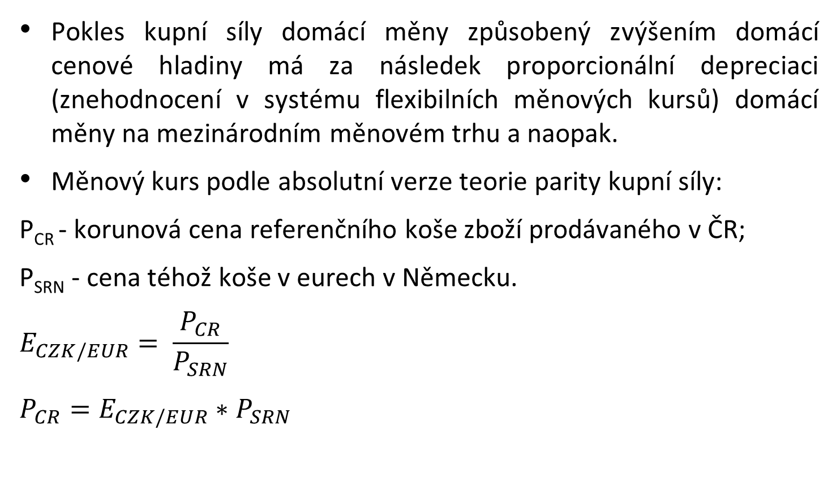
Formy teorie parity kupní síly
Pokles kupní síly domácí měny způsobený zvýšením domácí cenové hladiny má za následek proporcionální depreciaci (znehodnocení v systému flexibilních měnových kursů) domácí měny na mezinárodním měnovém trhu a naopak.
Měnový kurs podle absolutní verze teorie parity kupní síly:
P_{CR} - korunová cena referenčního koše zboží prodávaného v ČR;
P_{SRN} - cena téhož koše v eurech v Německu.
$$E_{CZK/EUR}= \frac{P_{CR}}{P_{SRN}}$$
$$P_{CR}=E_{CZK/EUR}∗P_{SRN}$$

Slide 60
Formy teorie parity kupní síly
Platí-li absolutní forma teorie parity kupní síly, jsou cenové úrovně všech zemí stejné, jsou-li vyjádřeny ve stejné měně.
Rozdíl absolutní teorie parity kupní síly a zákona jediné ceny:
  zákon jediné ceny se uplatňuje k jednotlivým zbožím, teorie parity kupní síly se vztahuje k všeobecné cenové úrovni (ceny všech druhů zboží, které vstupují do referenčního koše zboží).

Slide 61
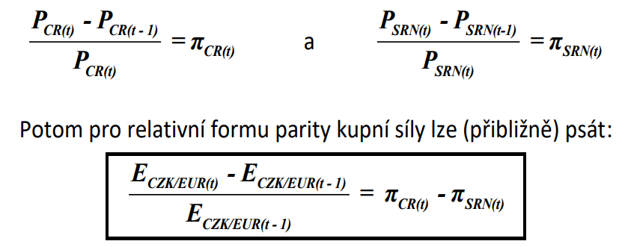
Relativní forma teorie parity kupní síly
Slabší“ forma teorie - % změna měnového kursu mezi dvěma zeměmi (během daného období) se rovná rozdílu mezi % změnami národních cenových úrovní těchto dvou zemí.
Země, jejichž míra cenové inflace je vyšší než u ostatních zemí, inkasují tento rozdíl v míře růstu cenových hladin (tzv. inflační diferenciál) v odpovídající míře depreciace jejich měny.

Slide 62
Relativní forma teorie parity kupní síly
Příklad - míra inflace v daném období v ČR 5 %, v Německu 2 %, potom:
  podle relativní verze parity kupní síly bude měnový kurs CZK/EUR depreciovat o 3 % (míra změny měnového kursu má kladné znaménko)

Slide 63
Překážky působení zákona jediné ceny
Dopravní náklady (resp. transakční náklady) a četná obchodní omezení (např. cla aj.)
Zboží a služby, které nejsou obchodovány v mezinárodním obchodě (tzv. nontradables) kvůli vysokým dopravním nákladům - např. stavby domů, kadeřnictví
Nedokonalost tržní struktury v mezinárodním obchodě, existence rozdílných relativních cen identických produktů v různých zemích (např. v důsledku monopolu aj.)
Realizovaná opatření hospodářské politiky
Vznik nových druhů produktů - může vyvolat exportní expanzi těchto produktů v zemích vzniku a poptávku po měně této země - apreciace kursu.
Nové druhy nerostných surovin
Rozdílné referenční koše
Rychlost přizpůsobování se měnového kursu – malá pružnost cen zboží a služeb, strnulost mezd v krátkém období, zatímco měnový kurs se přizpůsobuje okamžitě - v krátkém období odchylka měnového kursu od kursu daného paritou kupní síly větší než v dlouhém období.
Výkyvy poptávky po měnách - růst poptávky po některých měnách (např. dolarech) jako rezervních měnách - apreciace měnového kursu měn těchto zemí
Mezinárodní pohyb kapitálu - v souvislosti s formováním portfolia investorů.
Jiné příčiny.

Slide 64
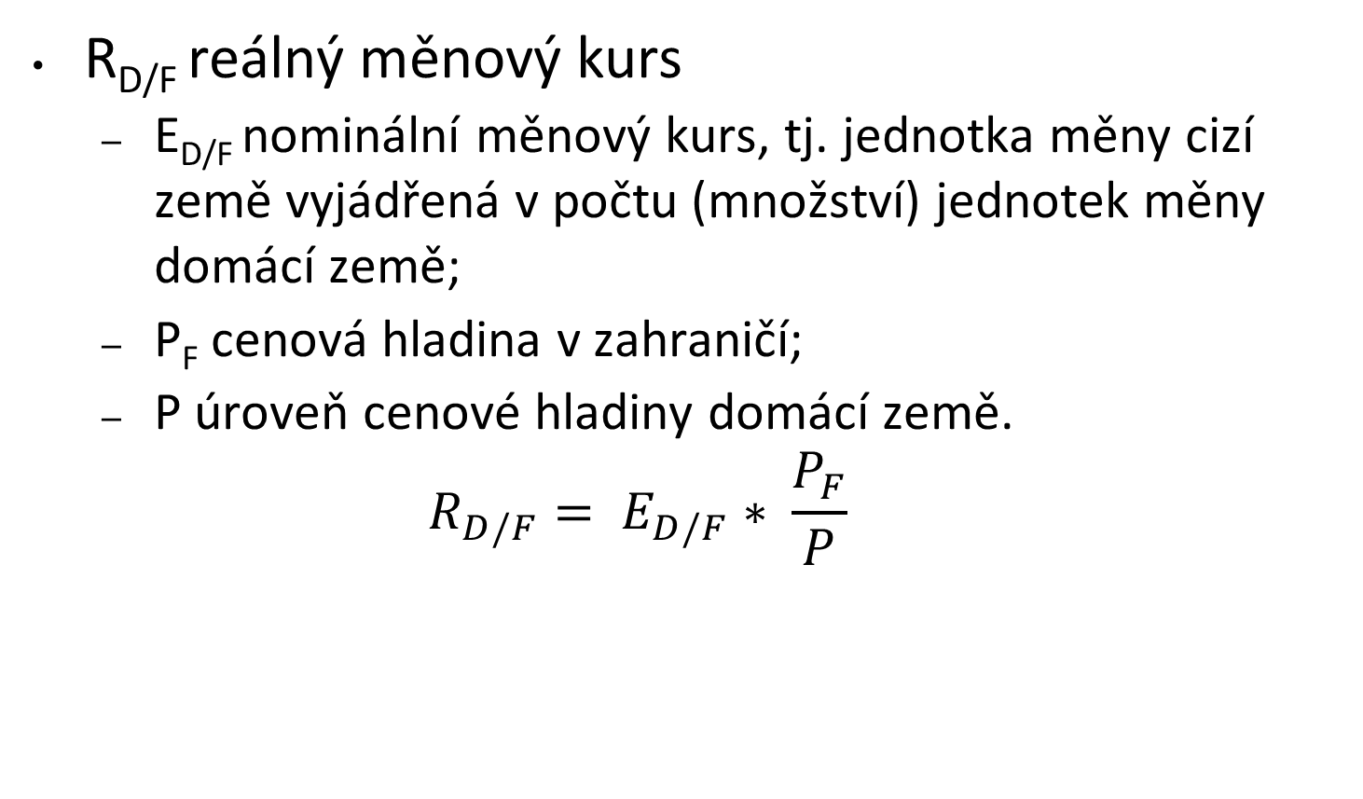
Reálný měnový kurz
R_{D/F} reálný měnový kurs
  E_{D/F} nominální měnový kurs, tj. jednotka měny cizí země vyjádřená v počtu (množství) jednotek měny domácí země;
  P_{F} cenová hladina v zahraničí;
  P úroveň cenové hladiny domácí země.
  $$R_{D/F}= E_{D/F}∗ \frac{P_{F}}{P}$$

Slide 65
Reálný měnový kurz
Předpokládá se, že:
  růst reálného měnového kursu R_{D/F} = reálné znehodnocení,
  růst nominálního měnového kursu E_{D/F} = depreciace domácí měny.
  Proč se reálný měnový kurs odchyluje od jedné?
  existence dopravních a jiných nákladů a překážek v mezinárodním obchodě,
  regulace nominálního měnového kursu centrální bankou,
  neexistence dokonale konkurenční struktury atd.
  Reálný měnový kurs se může odchylovat od jedné po relativně dlouhé období. Fluktuace měnového kursu vyvolávají velké a nežádoucí výkyvy cenové hladiny domácí země, i výkyvy v úrovni domácí produkce.

Slide 66
Nabídka a poptávka po korunách v dlouhém období
Nominální měnový kurs - cena měnové jednotky jedné země vyjádřená v měně jiné země, výsledek poptávky a nabídky na mezinárodních měnových trzích.
  Poptávka po měně domácí země
    vývozy zboží a služeb domácí země (měna je poptávána subjekty ostatních zemí k zaplacení exportů zboží a služeb z domácí země);
    kapitálový příliv do dané země (např. dividendy a úroky ze zahraničních investic subjektů domácí země, nákupy obligací a akcií domácí země subjekty ostatních zemí, zakládání účtů v bankách domácí země subjekty ostatních zemí, nákup ostatních aktiv subjekty ostatních zemí v domácí zemi aj.).

Slide 67
Nabídka a poptávka po korunách v dlouhém období
Nominální měnový kurs - cena měnové jednotky jedné země vyjádřená v měně jiné země, výsledek poptávky a nabídky na mezinárodních měnových trzích.
  Nabídka měny domácí země
    dovozy zboží a služeb (subjekty domácí země potřebují cizí měnu a nabízejí měnu domácí, aby mohly zaplatit dovozy zboží a služeb);
    kapitálové odlivy (např. dividendy a úroky z investic cizích subjektů v domácí zemi, nákup obligací a akcií ostatních zemí subjekty domácí země, zakládání účtů subjektů domácí země v bankách ostatních zemí, nákup ostatních aktiv subjekty domácí země v ostatních zemích aj.).

Slide 68
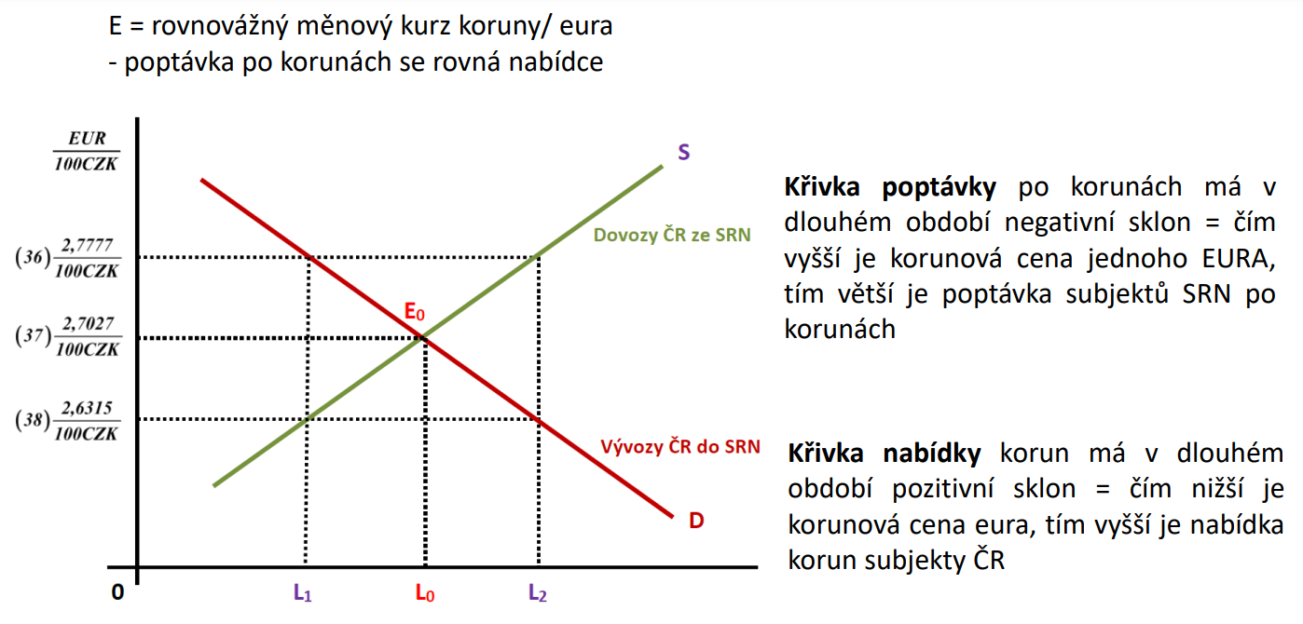
Nabídka a poptávka po korunách v dlouhém období

Slide 69
Marshall – Lernerova podmínka
Cenová elasticita vývozu a dovozu
  Depreciace domácí měny - vždy vede ke zvýšení objemu X a snížení objemu M.
  Vliv na HODNOTU vývozu/dovozu nejednoznačný – závisí na cenové elasticitě po vývozním/dovozním zboží.
  Cenová elasticita vývozu (poptávky po vývozním zboží) – o kolik % se změní množství vývozu, změní-li se vývozní cena o 1%.
  Změna měnového kurzu mění ceny X a M – jak se změní NX po změně kurzu?
  Marshall – Lernerova podmínka: Depreciace domácí měny povede ke zvýšení hodnoty NX jen tehdy, kdyžje součet cenových elasticit vývozu a dovozu větší než jedna.

Slide 70
Marshall – Lernerova podmínka
V realitě splněna v dlouhém období
  Zejména v malých otevřených ekonomikách
  Vývozy a dovozy cenově vysoce elastické
Cenově neelastické vývozy:
  Minerální suroviny
  Některé zemědělské plodiny
V krátkém období – podmínka často splněna není – poptávka je méně elastická
Lidem trvá než zaregistrují cenovou změnu a než na ni zareagují substitucí zahraničního zboží domácím a naopak
Z toho důvodu – v krátkém období depreciace často sníží čistý vývoz, v delším časovém období ho zvýší – jev J-křivka zahraničního obchodu.

Slide 71
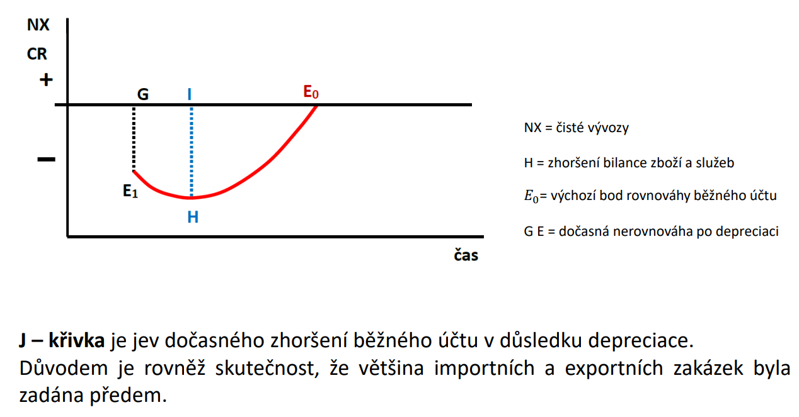
J-křivka

Slide 72
Makroekonomie
Příklady k procvičení
YMAK2
10. 11. 2023
Olomouc
Autor: Ing. Jaroslav Škrabal, Ph.D.

Slide 73

Příklad č. 1
V polské části Těšína se prodává chleba za 3,5 zloté, kurz je 5, 872 CZK/PLN. Kolik bude stát chleba v Českém Těšíně, pomineme – li transakční náklady.
Nominální měnový kurz (e) vyjadřuje počet jednotek domácí měny, za které lze nakoupit jednotku měny zahraniční.
Pd je tuzemská cena vybraného referenčního koše zboží.
Pf je cena stejného koše prodávaného v zahraničí, vyjádřená v příslušné zahraniční měně.
$$e= \frac{P_{d}}{P_{f}}$$
e = 5,872
P^{f} = 3,5
P^{d} = ?
P^{d} = e * P^{f}
P^{d} = 5,872 * 3,5
P^{d} = 20, 552 CZK
V Českém Těšíně bude chleba stát 20,552 CZK.

Slide 74



Příklad č. 2
V Olomouci se prodává televize za 15 600, zatímco v Bratislavě za 570 €. Jaký by měl být devizový kurz dle zákona jedné ceny.
  Zákon jedné ceny = Identická zboží prodávaná v rozdílných zemích musí být na konkurenčních trzích prodávána za stejnou cenu, pokud je jejich cena vyjádřena v jedné měně.
P^{d} = 15 600
P_{f} = 570 €
e = ? (nominální kurz)
$$e= \frac{15 600}{570}$$
$$e= \frac{P_{d}}{P_{f}}$$
$$e=27,36 CZK/€$$

Slide 75



Příklad č. 3
Předpokládejme, že měnový kurz koruna/ švýcarský frank (CZK/CHF) je 21 korun za jeden švýcarský frank. Jestliže cenová hladina ve Švýcarsku je 150 a cenová hladina v České republice je 100, určete reálný měnový kurz mezi korunou a švýcarským frankem.
$$R=21∗ \frac{150}{100}$$
21 CZK/CHF
$$R= e∗ \frac{P_{d}}{P_{f}}$$
$$R=31,5 CZK/CHF$$

Slide 76
Makroekonomie II
Agregátní poptávka a agregátní nabídka: úvod do analýzy
III. část
YMAK2
10. 11. 2023
Olomouc
Autor: Ing. Jaroslav Škrabal, Ph.D.

Slide 77
Východiska modelu
Navážeme na model důchod-výdaje a IS-LM ale OPUSTÍME předpoklad fixní cenové hladiny;
Model AD-AS umožňuje analýzu vlivu determinantů na změnu rovnovážné produkce a změnu cenové hladiny;
Model AS-AD zachycuje interakci křivky agregátní poptávky s křivkou krátkodobé agregátní nabídky a vertikální dlouhodobou agregátní nabídkou, jež určuje výši potenciálního produktu;
Pomocí modelu AS-AD determinujeme krátkodobou či dlouhodobou rovnováhu v ekonomice v kontextu jednotlivých kombinací reálného domácího produktu a dané cenové hladiny.

Slide 78
Předpoklady modelu
skutečný produkt je pod úrovní produktu potenciálního
zásoba kapitálu je dostatečná pro výrobu poptávané produkce
nabídka práce je dostatečná pro výrobu požadované produkce
centrální banka kontroluje nabídku nominálních peněz
ekonomika je uzavřená, neexistuje zahraniční obchod
základními kategoriemi jsou agregátní poptávka (AD) a agregátní nabídka (AS), kdy AS rozdělíme z časového hlediska na krátkodobou agregátní nabídku (SRAS) a dlouhodobou agregátní nabídku (LRAS)
průsečík křivek AD a SRAS determinují krátkodobou makroekonomickou rovnováhu (ES), naproti tomu průsečík křivek AD a LRAS představuje bod dlouhodobé makroekonomické rovnováhy (EL).

Slide 79
Agregátní poptávka (AD)
vyjadřuje kombinace celkového množství reálného produktu, které chtějí domácnosti (C), firmy (I), vláda (G) a zahraniční sektor (NX) koupit – poptávat a úrovně cenové hladiny, při kterých jsou současně trh zboží a služeb a trh peněz (aktiv) v rovnováze;
představuje kombinace reálných domácích produktů a cenových hladin, při nichž jsou v rovnováze jak trhy zboží a služeb, tak trhy peněz a finančních aktiv;
východiskem pro grafické odvození křivky agregátní poptávky je stav všeobecné rovnováhy, tj. situace, kdy je dosaženo současně rovnováhy na trhu statků a služeb a trhu aktiv (průsečík křivek IS a LM).

Slide 80
Grafická konstrukce křivky AD
Začneme v bodě E0 , který představuje současnou rovnováhu na trhu zboží a služeb a na trhu peněz při konstantní P0 a rovnovážné i0 a rovnovážnémY0 . Pokud se cenová úroveň zvýší na P1 , ↑ cenové hladiny při neměnné nominální zásobě peněz povede k ↓ reálných peněžních zůstatků z (M/P0 ) na (M/P1 ), což se projeví posunem křivky LM0 doleva nahoru do polohy LM1 .
↓ reálných peněžních zůstatků vyvolá při dané konstantní poptávce po penězích (L) ↑ úrokových sazeb (z i0 na i1 ) a ↓ úrokově citlivých komponent agregátní poptávky (převážně I, ale i C), které omezí AE a důsledkem je, že v ekonomice ↓Y (Y0 na Y1 ). Nová simultánní rovnováha pro oba trhy je v bodě E1 . Spojením bodů rovnováhy E0 a E1 dostaneme křivku agregátní poptávky.

Slide 81
Křivka AD – grafická konstrukce
i
LM₁
E₀
i₁
LM₂
E₁
i₂
Pokles cenové hladiny
z P₁ na P₂ ⇒ růst
nabídky reálných
peněžních zůstatků
(M_{R}/P_{R}) ⇒ pokles
úrokové sazby z i₁
na i₂ ⇒ růst důchodu
z Y₁ na Y₂
IS
Y₁
Y₂
Y
P
E₀
P₁
P₂
E₁
AD
Y₁
Y₂
Y

Slide 82
Rovnice křivky AD
Křivka AD je tvořena body všeobecné rovnováhy (průsečík křivek IS a LM). Pro takto definovaný rovnovážný důchod platí následující vztah:
Křivka AD je vyjádřením vztahu reálného důchodu a cenové hladiny, proto platí:

Slide 83
Sklon křivky AD
Křivka AD má negativní sklon, protože, čím vyšší je úroveň cen, tím nižší jsou reálné peněžní zůstatky a tím nižší je rovnovážná úroveň agregátních výdajů a produkce;
Poroste-li cena všeho zboží a služeb, budou lidé poptávat něco jiného, nějaké substituty (tři kategorie - peníze a finanční aktiva, zboží a služby nakupované v budoucnosti nebo statky a služby nakupované v zahraničí) → tři efekty, které vysvětlují klesající tvar křivky AD:
  Efekt reálných peněžních zůstatků
  Efekt reálné úrokové míry
  Efekt mezinárodního obchodu

Slide 84
Sklon křivky AD
Sklon křivky AD vyjadřuje citlivost všech agregátních výdajů na změnu cenové úrovně a tím i na změnu reálných peněžních zůstatků;
Pokud je křivka AD velmi plochá, pak malá změna v cenové úrovni vede k velké změně v agregátních výdajích (a rovnovážné produkci);
Velmi strmá křivka AD naznačuje, že i značná změna v cenové úrovni vyvolá pouze nepatrnou změnu v agregátních výdajích (a v rovnovážné produkci);
Vertikální křivka AD vyjadřuje naprostou necitlivost agregátních výdajů na změny cenové úrovně;
Maximální citlivost agregátních výdajů na změny cenové hladiny horizontální tvar AD.

Slide 85
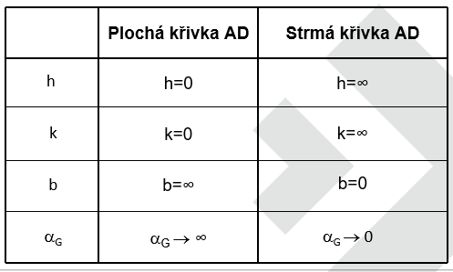
Vliv velikosti jednotlivých složek na polohu křivky AD
h = ∞ → situace na trhu peněz, kdy úroková míra je tak nízká, že se nutně očekává její budoucí růst. Proto ekonomické subjekty drží hotovost v očekávání, že s růstem úrokové míry poklesne cena ostatních finančních aktiv. V této situaci, v pasti likvidity, je křivka LM horizontální, křivka AD vertikální a měnová expanze prováděná monetární autoritou neúčinná.

Slide 86
Deflační neschopnost (impotence) ekonomiky
i
Situace, kdy b = 0 Z důvodu nulové citlivosti poptávky po investicích na úrokovou míru se nemění objem investic a tedy ani výše AD
LM₁
E₀
i₁
LM₂
E₁
i₂
IS
b = 0
P
Y
Y₁
Y_{P}
E₀
P₁
Z důvodu necitlivosti investic na úrokovou míru se nemění objem investic a tedy ani výše AD
E₁
P₂
AD
Y₁
Y_{P}
Y

Slide 87
Dopad pasti likvidity na křivku AD
i
Situace, kdy h = ∞ Z důvodu nekonečné citlivosti poptávky po penězích na úrokovou míru nedojde ke změně úrokové míry a tedy se nemění objem investic a tedy ani výše AD
E₀
= E₁
i
LM₁
h = ∞
IS
P
Y₁
Y_{P}
Y
Z důvodu nekonečné citlivosti poptávky po penězích na úrokovou míru nedojde ke změně úrokové míry a tedy se nemění ani objem investic a výše AD
E₀
P₁
E₁
P₂
AD
Y₁
Y_{P}
Y

Slide 88
Poloha křivky AD
Faktory ovlivňující polohu křivky AD:
  změna úrokových sazeb
  změna očekávané míry inflace
  změna měnového kurzu
  očekávané budoucí zisky firem
  změna množství peněz v oběhu
  změna celkového bohatství ekonomiky
  změna reálného důchodu v zahraničí
  počet obyvatel
  změna vládních výdajů, transferů a daní

Slide 89
Body mimo křivku AD
Body nalevo od křivky AD - jsou body nerovnovážné (křivka IS se neprotíná s křivkou LM), existuje zde převis poptávky po zboží a službách nad nabídkou, dochází k neplánovanému čerpání zásob. Řešením je růst produkce a/nebo růst cenové hladiny, které umožní nastolení rovnováhy na trhu zboží a služeb.
Body napravo od křivky AD - existující přebytek nabídky zboží a služeb nad poptávkou, dochází k neplánované tvorbě a hromadění zásob, což vyvíjí tlak na omezení současné produkce a/nebo na snížení cenové úrovně. A právě tlak na pokles produkce a snížení cen jsou mechanismy navádění ekonomiky do rovnovážného stavu.

Slide 90
Body mimo křivku AD
P
E₁
P₁
přebytek nabídky nad poptávkou
P₂
E₂
přebytek poptávky nad nabídkou
AD
Y₁
Y₂
Y

Slide 91
Vliv fiskální politiky (expanze) na polohu křivky AD
i
E₁
LM₁
i₂
i₁
Vzrůst A_{A}
E₀
IS₂
IS₁
P
Y
Y₁
Y₂
E₀
E₁
P₁
Posun AD o γ Δ A_{A}
AD₂
AD₁
Y₁
Y₂
Y

Slide 92
Vliv monetární politiky (expanze) na polohu křivky AD
i
LM₁
E₀
i₁
LM₂
Vzrůst M_{R}/P_{R}
E₁
i₂
IS
P
Y
P₂
Y₁
Y₂
E₀
E₁
P₁
Posun AD
o μ Δ M_{R}/P_{R}
AD₂
AD₁
Y₁
Y₂
Y

Slide 93
Pigouův efekt
(efekt reálných peněžních zůstatků)
Britský ekonom A.C. Pigou odvodil tezi, že poptávka po zboží, tedy změna agregátní poptávky, může být přímo závislá na výši reálných peněžních zůstatků. To znamená, že abstrahuje od keynesovského spojení mezi nabídkou reálných peněžních zůstatků a změnou rovnovážného výstupu prostřednictvím přizpůsobení portfolia na trhu ostatních aktiv (změny úrokové míry).
Převodový mechanismus:
Pokles cenové hladiny ⇒ vzrůst nabídky reálných peněžních zůstatků (za podmínky pasti likvidity) ⇒ úroková sazba se v důsledku pasti likvidity nemění ⇒ růst reálného bohatství subjektů v ekonomice ⇒ zvýšení agregátní poptávky (výdajů) v ekonomice ⇒ růst důchodu

Slide 94
Agregátní nabídka (AS)
Agregátní nabídka představuje celkové množství produkce, které firmy a domácnosti nabízejí při daných cenách a mzdách.
Firmy o nabízeném množství rozhodují na základě maximalizace zisku.
Při svém rozhodování musí brát do úvahy ceny, za nichž bude vyrobená produkce realizována, náklady na služby výrobních faktorů, zásobu kapitálu a v neposlední řadě dostupnou technologii.
Funkční závislost mezi celkovou produkcí a cenovou úrovní charakterizuje křivka agregátní nabídky (AS).
Teoretický koncept křivky AS je kontroverzní a jednotlivé ekonomické směry vyvinuly odlišné křivky AS, které v sobě koncentrují různá ekonomická východiska. Rozdílné koncepce vycházejí z rozdílného pojetí trhu práce.

Slide 95
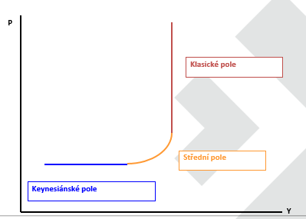
Třístupňová křivka AS
Keynesiánské pole představuje jednotlivé úrovně produkce výrazně nižší než je potencionální produkt Y*.
Ekonomika se nachází v hluboké recesi s velkým množství nevyužívaných strojů a zařízení a vysokou nezaměstnaností.
Tyto volné výrobní faktory lze zapojit do výroby bez jakéhokoli tlaku na růst cenové hladiny.
A jelikož jsou ceny a mzdy nepružné,
pak například s poklesem reálného
produktu nebudou ceny produkce
reagovat svým snížením a stabilní
mzdy neumožní zastavit pokles
nezaměstnanosti.

Slide 96
Třístupňová křivka AS
P
Klasické pole
Střední pole
Keynesiánské pole
Y

Slide 97
Třístupňová křivka AS
Střední pole
  Je přechodem mezi keynesiánskou a klasickou částí, kde je zvýšení reálného výstupu doprovázeno růstem cenové hladiny. Zde dochází v některých odvětvích k nedostatku kvalifikované práce, surovin a volných výrobních kapacit, které nutí firmy za tyto zdroje „lépe“ zaplatit. Tyto okolnosti zvyšují náklady firem, které vyžadují vyšší ceny své produkce. Roste tedy reálný výstup ekonomiky současně se všeobecnou úrovní cen a to až do stavu, kdy ekonomika dosáhne maxima využití svých produkčních možností (Y*).
Klasické pole
  Jakékoli výšení cenové hladiny nestimuluje dodatečný výstup. Jednotlivé firmy mohou na zvýšenou AD reagovat „přetáhnutím“ zdrojů od jiné firmy, tím že budou ochotny za tyto zdroje zaplatit více (zdroj růstu cenové hladiny), ale dodatečná produkce vytvořená jednou firmou bude zároveň ztrátou firmy druhé. Souhrnný produkt se nezmění, změní se (poroste) pouze úroveň cen.

Slide 98
Východiska konstrukce AS
všichni výrobci vyrábějí, a tedy i nabízejí jeden druh výrobku
produkční funkce
formování poptávky po práci
Y
Y₁ = f (N, K₁, Mat, Eg)
Y₀ = f (N, K₀, Mat, Eg)
N (množství práce)

Slide 99
Klasická křivka AS - konstrukce
Křivka klasické (dlouhodobé ) AS je vertikální a je založena na předpokladu, že ekonomika neustále funguje na úrovni svého potenciálního produktu při plné zaměstnanosti
Y
Y
45º
Y(K₁)
Y₁
Y₁
Y(K₀)
Y₀
Y₀
N₀
N
Y₀
Y₁
Y
W/P
NS
P
(W/P)₁
(W/P)₀
ND₁
ND₀
N₀
N₁
N
Y₀*
Y₁*
Y

Slide 100
Keynesiánská agregátní nabídka (AS)
Keynesiánská křivka agregátní nabídky je v krátkém období založena na předpokladu produkční mezery s dostatečnou zásobou volného kapitálu a práce, aby nabízená produkce vždy pokryla poptávané množství statků a služeb.
V ekonomice existuje nedobrovolná nezaměstnanost, ceny a mzdy jsou krátkodobě zcela rigidní (tj. průměrné náklady firem se nemění) a nepřizpůsobují se tak změnám v agregátní poptávce.
Keynesiánská křivka agregátní nabídky je v tomto období fixní, horizontální – vodorovná s osou x, na konstantní úrovni existující cenové hladiny.

Slide 101
Statický model krátkodobé agregátní nabídky (SRAS)
Výchozí postulát pro odvození keynesiánské křivky krátkodobé agregátní nabídky je, že nominální mzdy (nominální mzdová sazba je v modelu fixní) a ceny se v krátkém časovém období nepřizpůsobují dostatečně rychle (ceny a převážně mzdy se přizpůsobují rovnováze na trhu v čase velmi pomalu), tj. krátkodobě se trh práce nemůže nacházet v rovnováze, což nevede k zajištění plné zaměstnanosti a vzniká nedobrovolná nezaměstnanost

Slide 102
Statický model krátkodobé agregátní nabídky (SRAS)- konstrukce
Křivka krátkodobé AS (SRAS) představuje jednotlivé kombinace úrovní cen a produkce, které jsou firmy ochotny vyrábět a nabízet a jež jim současně umožňují maximalizovat zisk.
Y
Y
45º
Y(K₀)
Y₂
Y₂
Y₁
Y₁
N₁
N₂
N
Y₁
Y₂
Y
W/P
P
SRAS
(W/P)₁
(W/P)₂
P₂
P₁
ND
N₁
N₂
N
Y₁
Y₂
Y

Slide 103
Sklon krátkodobé agregátní nabídky (SRAS)
Pozitivní sklon křivky SRAS je dán skutečností, že pokud vzroste cenová úroveň, klesnou reálné mzdy zaměstnancům firem a ty mohou zvýšením objemu produkce zvýšit svůj zisk
Křivka agregátní poptávky po práci je totožná s křivkou mezního produktu práce (MPL), jejíž negativní sklon vyjadřuje klesající mezní produktivitu práce.
Rostoucí produkce vyžaduje dodatečnou pracovní sílu, ta je však méně produktivní. Aby vůbec byly firmy ochotny nabízet větší objem produkce, musí reálná mzda poklesnou a z toho důvodu musí cenová hladina vzrůst.
SRAS je tím strmější, čím větší je pokles produktu každého dodatečného zaměstnance.

Slide 104
Poloha krátkodobé agregátní nabídky (SRAS)
Faktory, jež ovlivňují polohu křivky SRAS, až již směrem doprava či doleva, můžeme odvodit z produkční funkce nebo prostřednictvím změn nominální mzdové sazby, očekávané míry inflace a cen vstupů
Křivka SRAS se posune doprava dolů, když:
  vzroste zásoba kapitálu, materiálu a energie,
  zlepší se úroveň používané technologie a technologických postupů,
  zvýší se produktivita práce i kapitálu,
  poklesne nominální mzda,
  sníží se očekávaná míra inflace,
  sníží se ceny vstupů (materiálu, surovin, ropy…)

Slide 105
Body mimo křivku krátkodobé AS (SRAS)
Body nalevo od křivky SRAS představují nedostatečnou produkci, kdy firmy mohou zvýšit svůj zisk zvýšením zaměstnanosti a následně pak zvýšením své výroby, protože mezní produkt práce je vyšší než reálná mzda.
V bodech napravo je situace opačná, firmy vyrábějí příliš mnoho a také zaměstnávají zbytečně velké množství pracovníků, reálná mzda je vyšší než marginální produkt zaměstnaných pracovníků. Růst zisku firmy je podmíněn snížením produkce a zaměstnanosti.

Slide 106
Body mimo křivku AS
P
AS
přebytek poptávky nad nabídkou
P₁
E₂
P₂
přebytek nabídky nad poptávkou
E₁
Y₁
Y₂
Y

Slide 107
Krátkodobé účinky FP v modelu AS-AD (expanze)
↑G → posun AD0 →AD1 Při původní cenové úrovni P0 vznikne převis agregátní poptávky AD1 nad agregátní nabídkou v rozsahu E0 – B, zvýší se tlak na čerpání plánovaných zásob i na rozšíření stávající produkce a tlak na růst úrovně cen. Bod B není bodem rovnováhy. Bodem krátkodobé rovnováhy je až bod E1 , kde se protne nová křivka AD1 s křivkou SRAS0 při vyšší úrovni cenové hladiny P1 .
Krátkodobým efektem fiskální expanze tak je současné zvýšení jak produkce (z Y* na Y1 ), tak i cenové úrovně (z P0 na P1 ), růst úrokové míry, snížení reálné mzdové sazby a pokles mezní produktivity práce.

Slide 108
Krátkodobé účinky fiskální politiky v modelu AD – AS (expanze)
LRAS
P
SRAS₀ (W₀ , ND₀)
E₁
P₂
E₀
B
P₀
AD₁ (A_{A,1}, M_{R.0})
AD₀ (A_{A,0}, M_{R.0})
Y*
Y₂
Y₁
Y

Slide 109
Dlouhodobé účinky FP v modelu AS-AD (expanze)
↑P způsobí ↓ reálné mzdy. Aby byla zachována původní úroveň reálných mezd, je potřeba, aby ↑ nominální mzdy, ty jsou však v krátkém období vysoce rigidní. Pracovníci po určité době poznají, že se jejich rovnovážná reálná mzdová sazba oproti výchozímu období↓, požadují proto při dalších mzdových jednáních ↑ nominální mzdové sazby (z W0 na W1 ) → ↑výrobních nákladů (SRAS0 → SRAS1 (nový bod krátkodobé rovnováhy E2 ) Cenová hladina se opět zvýšila na úroveň P2 , čímž se opět sníží reálná mzdová sazba (W1 /P2 ).

Slide 110
Dlouhodobé účinky fiskální politiky v modelu AD – AS (expanze)
SRAS₂ (W₂ , ND₀)
LRAS
SRAS₁ (W₁ , ND₀)
P
SRAS₀ (W₀ , ND₀)
P₄
P₃
E₁
P₂
E₀
B
P₀
AD₁ (A_{A,1}, M_{R.0})
AD₀ (A_{A,0}, M_{R.0})
Y*
Y₃
Y₂
Y₁
Y

Slide 111
Dlouhodobé účinky FP v modelu AS-AD (expanze)
Přizpůsobovací proces v čase pokračuje až do okamžiku (bodu dlouhodobé i krátkodobé makroekonomické rovnováhy představené bodem E3 , tj. bodu průsečíku křivky AD1 s křivkou SRAS2 ), kde je reálná mzdová sazba W2 /P2 totožná s původní reálnou mzdovou sazbou W0 /P0 , vyrobená produkce odpovídá potenciálnímu produktu, jež je současně poptáván, a to při plné zaměstnanosti.
Firmy dobrovolně vyrábějí a nabízejí objem produkce Y* a poptávají rozsah zaměstnanosti na úrovni L*.
Dlouhodobé a konečné efekty fiskální expanze tedy jsou: nezměněná produkce ani zaměstnanost (úplný vytěsňovací efekt), zvýšená cenová hladina i úrokové sazby (prostřednictvím poklesu reálné peněžní zásoby).

Slide 112
Účinky fiskální expanze - shrnutí
KRÁTKÉ OBDOBÍ:
    Zvýšení úrovně produkce
    Růst cenové hladiny
    Pokles reálné mzdy (W/P)
    Růst úrokové sazby
DLOUHÉ OBDOBÍ:
    Výše produkce se nemění
    Zaměstnanost se nemění
    Cenová hladina se zvýšila
    Úroková sazba se zvýšila
    Dochází k úplnému vytěsňovacímu efektu

Slide 113
Krátkodobé účinky MP v modelu AS-AD (expanze)
↑zásoby nominálních peněz z M0 na M1 , čímž se posune křivka agregátní poptávky nahoru doprava (z AD0 na AD1 ), a to při všech cenových úrovních. Převis agregátní poptávky AD1 nad agregátní nabídkou SRAS0 vyvolá neplánované čerpání zásob, tlak na růst objemu produkce, tlak na růst cenové hladiny a její faktické zvýšení. Bod E1 je bodem krátkodobé rovnováhy, kdy je v ekonomice vyroben vyšší objem produkce v rozsahu Y1 při nové – zvýšené - cenové hladině P1 a současně snížené reálné mzdě a nižší úrokové sazbě.

Slide 114
Krátkodobé účinky monetární politiky v modelu AD – AS (expanze)
LRAS
P
SRAS₀ (W₀ , ND₀)
E₁
P₂
E₀
B
P₀
AD₁ (A_{A,0}, M_{R.1})
AD₀ (A_{A,0}, M_{R.0})
Y*
Y₂
Y₁
Y

Slide 115
Dlouhodobé účinky FP v modelu AS-AD (expanze)
Pracovníkům se ↓ reálné mzdy, jejichž ↑ na původní úroveň, tj. na úroveň před monetární expanzi, budou časem požadovat. Následný ↑ nominálních mezd → ↑ firmám jejich výrobní náklady, které ↓ jejich AS produkce a to až do okamžiku kdy se výchozí rovnovážná reálná mzdová sazba W0 /P0 rovná „konečné“ reálné mzdové sazbě W2 /P2 . Bodem dlouhodobé rovnováhy je bod E3 , charakterizovaný nezměněnou úrovní produkce (Y*), zaměstnanosti (L*), reálnou mzdovou sazbou a úrokovou mírou.

Slide 116
Dlouhodobé účinky fiskální politiky v modelu AD – AS (expanze)
SRAS₂ (W₂ , ND₀)
LRAS
SRAS₁ (W₁ , ND₀)
P
SRAS₀ (W₀ , ND₀)
P₄
P₃
E₁
P₂
E₀
B
P₀
AD₁ (A_{A,0}, M_{R.1})
AD₀ (A_{A,0}, M_{R.0})
Y*
Y₃
Y₂
Y₁
Y

Slide 117
Účinky monetární expanze - shrnutí
KRÁTKÉ OBDOBÍ:
    Zvýšení úrovně produkce
    Růst cenové hladiny
    Pokles reálné mzdy (W/P)
    Pokles úrokové sazby
DLOUHÉ OBDOBÍ:
    Výše produkce se nemění
    Zaměstnanost se nemění
    Cenová hladina se zvýšila rovnoměrně s růstem M_{R}
    M/P se nezměnilo
    W/P se nezměnilo
    Úroková sazba se nezměnila

Slide 118
Makroekonomická rovnováha v modelu AS-AD
Makroekonomická rovnováha v modelu AS-AD nastává v průsečíku agregátní poptávky a agregátní nabídky, který determinuje rovnovážnou cenovou hladinu a rovnovážný reálný produkt
Existuje pouze jediná cenová hladina, při které se rovná nabízené množství reálného produktu v ekonomice tomu poptávanému
Makroekonomická rovnováha může být krátkodobá nebo dlouhodobá
  Může nastat:
    recesní neboli deflační mezera, kdy je Y < Y* a u < u*,
    expanzivní (růstovou) neboli inflační mezera, kdy je Y > Y* a u > u*,
    dlouhodobá rovnováhu, kde platí, že Y = Y* a u = u*

Slide 119
DĚKUJI ZA POZORNOST

